Slide 1


Báo cáo Đề tài: Phân loại khách hàng tiềm năng dựa trên dữ liệu tiêu dùng
Môn Data Science - Giáo viên hướng dẫn: Nguyễn Văn Huy
by Chí Bảo Lại

Slide 2
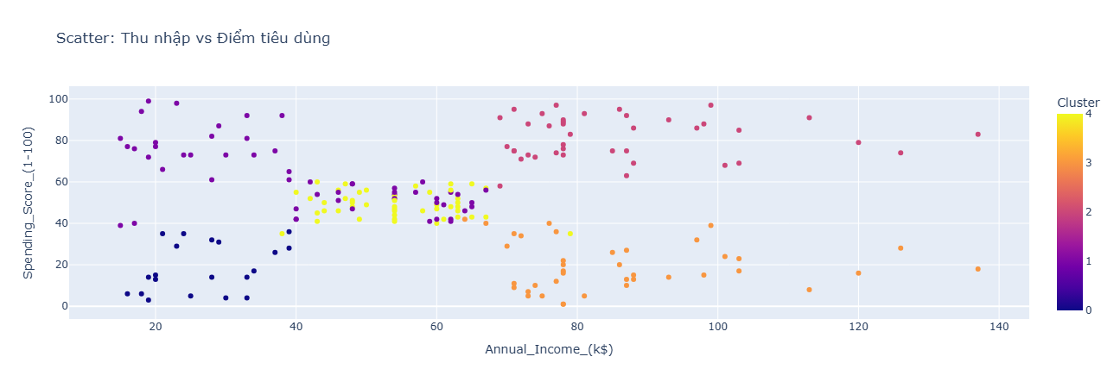
Giới thiệu đề tài
Đối tượng
Mục tiêu 1
Khách hàng mua sắm
Phân nhóm theo thu nhập và chi tiêu
Mục tiêu 2
Mục tiêu 3
Dự đoán mức tiêu dùng khách mới
Hiển thị kết quả trực quan, xuất file CSV

Slide 3
Công việc đã làm
Xử lý dữ liệu
Mô hình ML
Giao diện & Xuất file
Pandas, chuyển đổi, loại bỏ trống
KMeans phân nhóm
Flask + Bootstrap, biểu đồ, CSV
Random Forest dự đoán Spending

Slide 4

Kiến trúc hệ thống
Frontend
Backend
HTML/CSS + Bootstrap
Flask
ML Model
Giao tiếp
scikit-learn
HTTP POST/GET

Slide 5
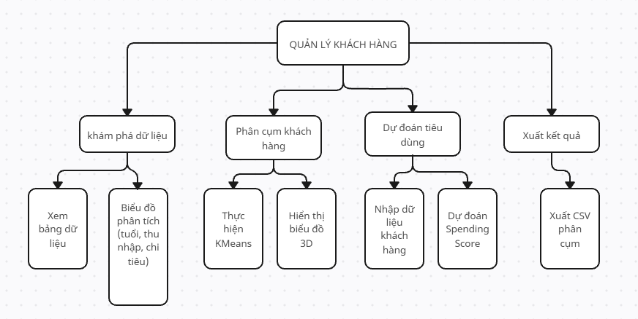
Sơ đồ phân cấp chức năng
Trang chính: xem bảng dữ liệu
Phân cụm khách hàng
Dự đoán Spending Score
Xuất file CSV
Biểu đồ trực quan

Slide 6
Dữ liệu sử dụng
File dữ liệu
Xử lý
Mall_Customers.csv
Loại bỏ CustomerID, chuyển Genre thành 0/1
CustomerID, Genre, Age
Chọn Age, Income, Spending Score cho clustering
Annual Income, Spending Score

Slide 7
Phân cụm KMeans
Thuật toán
Dữ liệu
KMeans với 3 cụm
Tuổi, Thu nhập, Spending Score
Kết quả
Gắn label nhóm cho khách hàng

Slide 8
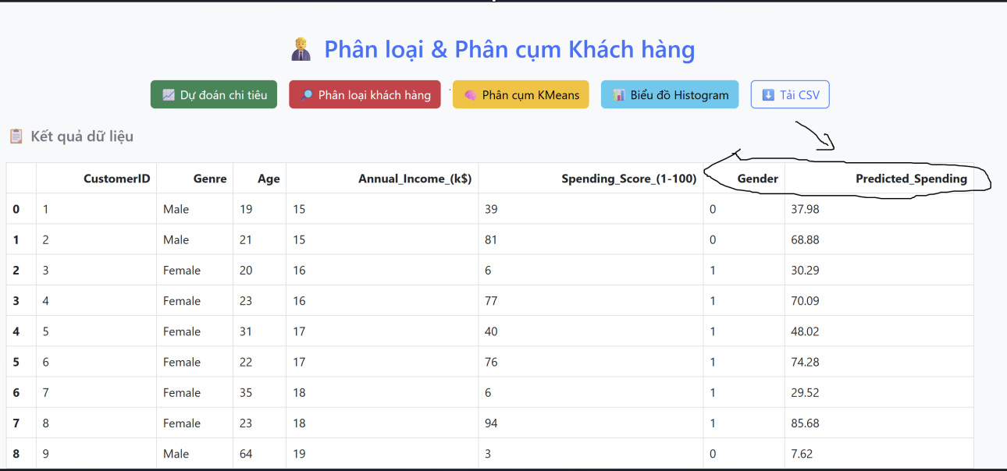
Dự đoán Spending Score
Nhập liệu
Mô hình
Tuổi, Giới tính, Thu nhập
Random Forest Regressor
Output
Đánh giá
Dự đoán Spending Score
Tiềm năng

Slide 9
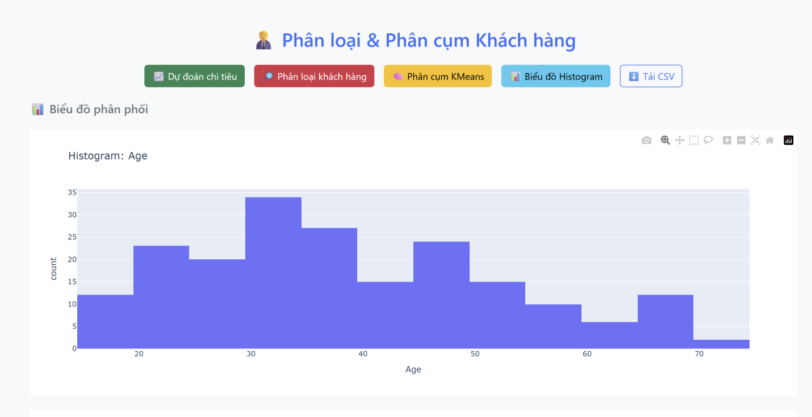
Biểu đồ trực quan và kết quả
Biểu đồ
Công cụ
Kết quả
Histogram độ tuổi
Matplotlib, Seaborn, Plotly
200 khách hàng, 3 nhóm rõ ràng, sai số nhỏ
Scatter thu nhập vs Spending
Phân cụm 3D

